Slide 1

Методические рекомендации к размещению и наполнению разделов официальных сайтов республиканских органов исполнительной власти в информационно-телекоммуникационной сети «Интернет» по вопросам противодействия коррупции
МИНИСТЕРСТВО ЮСТИЦИИ РЕСПУБЛИКИ ТАТАРСТАН – 2025 год

Slide 2
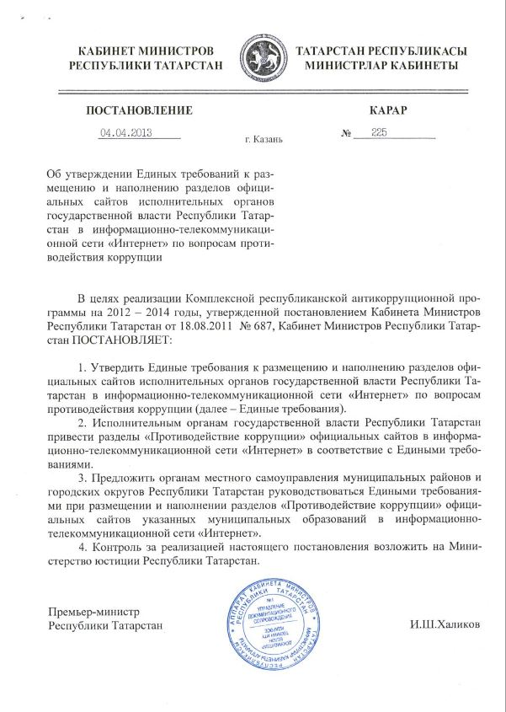
Единые требования к размещению и наполнению разделов официальных сайтов республиканских органов исполнительной власти Республики Татарстан в информационно-телекоммуникационной сети «Интернет» по вопросам противодействия коррупции утверждены постановлением Кабинета Министров Республики Татарстан от 04.04.2013 № 225

Slide 3
В разделе «Противодействие коррупции» должна содержаться информация об антикоррупционной работе органов в виде списка последовательных гиперссылок на отдельные подразделы сайта, посвященные следующим направлениям антикоррупционной работы:
«Комиссия по координации работы по противодействию коррупции в Республике Татарстан»
«Антикоррупционная экспертиза»
«Обратная связь для сообщений о фактах коррупции»
«Ведомственная (муниципальная) антикоррупционная программа»
«Сведения о доходах, расходах, об имуществе и обязательствах имущественного характера лиц, замещающих должности государственной гражданской (муниципальной) службы, и членов их семей»
«Комиссия при руководителе государственного органа по противодействию коррупции» («Комиссия по координации работы по противодействию коррупции в ___ муниципальном районе (городском округе)»
«Комиссия по соблюдению требований к служебному поведению государственных гражданских (муниципальных) служащих и урегулированию конфликта интересов»

Slide 4
«Ответственные лица за работу по профилактике коррупционных и иных правонарушений в государственном органе»
«Отчеты о мерах по реализации антикоррупционной политики в государственном органе»
«Результаты антикоррупционной экспертизы нормативных правовых актов и проектов нормативных правовых актов (муниципальных НПА и проектов муниципальных НПА), проведенной государственным органом»
«Опрос общественного мнения, анкетирование»
«Нормативные правовые и иные акты в сфере противодействия коррупции»
«Формы документов, связанных с противодействием коррупции, для заполнения»
«Методические материалы, доклады, отчеты, обзоры, статистическая и иная информация по вопросам противодействия коррупции»

Slide 5
Недостатки, выявляемые в ходе мониторинга раздела «Противодействие коррупции»:
отсутствие отчетной информации об исполнении ведомственной (муниципальной) антикоррупционной программы
не размещена актуальная версия ведомственной (муниципальной) антикоррупционной программы
не все проекты НПА (МНПА) размещаются для проведения независимой антикоррупционной экспертизы
не размещаются результаты антикоррупционной экспертизы проектов НПА (МНПА)
в подразделе «Опрос общественного мнения, анкетирование» не размещаются результаты антикоррупционных исследований за предыдущие периоды, соответствующие анкеты, опросные листы
не размещается информация о деятельности антикоррупционных комиссий
в подразделе «Нормативные правовые и иные акты в сфере противодействия коррупции» размещены неактуальные тексты НПА
в подразделе «Формы документов, связанных с противодействием коррупции, для заполнения» не размещается полный перечень документов, связанных с противодействием коррупции

Slide 6
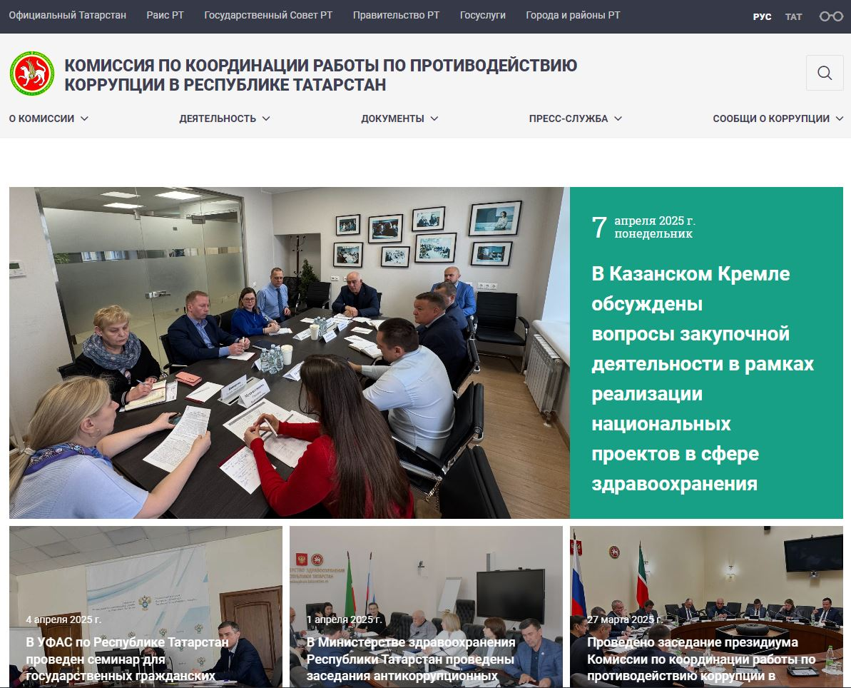
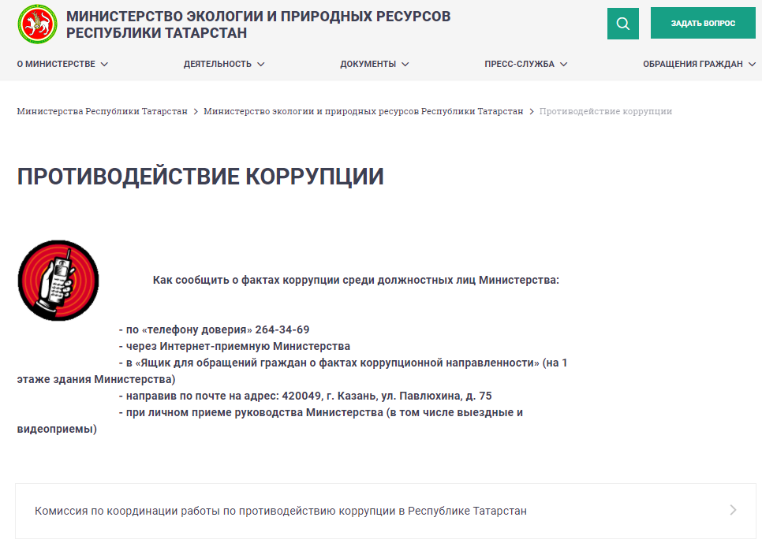
1. Подраздел «Комиссия по координации работы по противодействию коррупции в Республике Татарстан»
Актуализация не требуется
Должно быть обеспечено наличие гиперссылки к соответствующему подразделу официального сайта Раиса Республики Татарстан

Slide 7
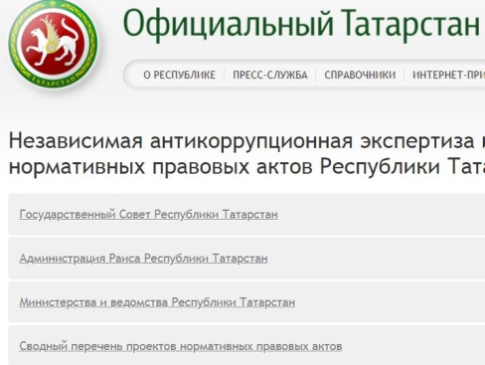
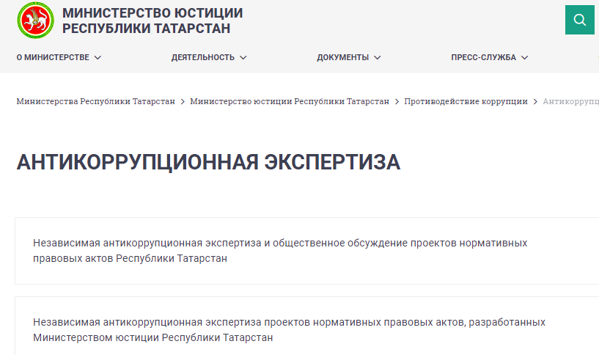
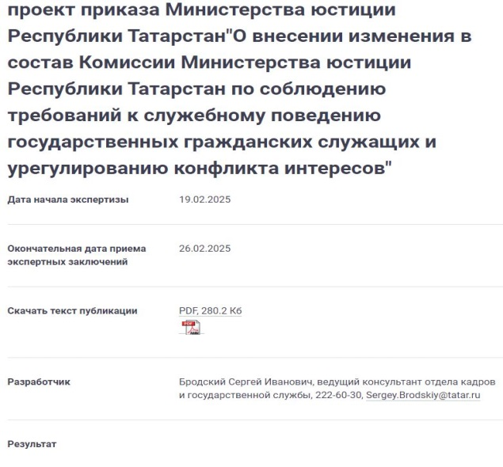
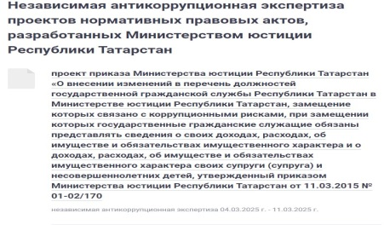
2. Подраздел «Антикоррупционная экспертиза»
Требуется размещение проектов НПА по мере их разработки
Необходимо обеспечить связь гиперссылки с сайтом http://tatarstan.ru/regulation», где обеспечивается доступ:
к проектам НПА, разработанных органом, с указанием дат начала и окончания приема заключений от независимых экспертов, контактных данных лиц, ответственных за прием таких заключений (Ф.И.О., номер служебного телефона и адрес электронной почты)
к проектам НПА органов государственной власти РТ и органов местного самоуправления

Slide 8
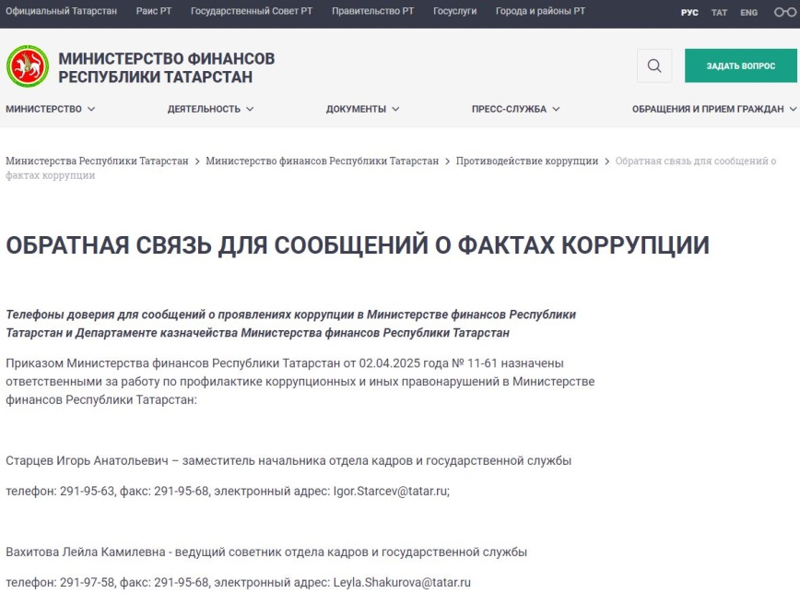
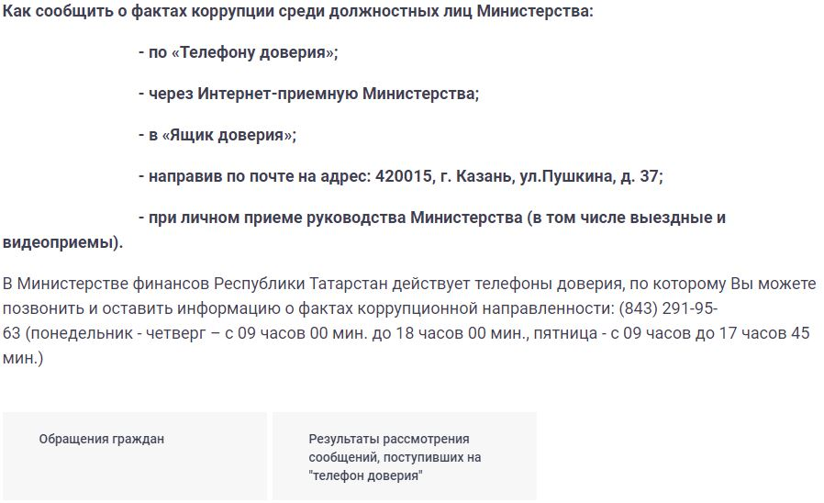
3. Подраздел «Обратная связь для сообщений о фактах коррупции»
Требуется ежеквартальная актуализация
Должен быть перекрестным с подразделом «Обращения граждан» сайта и содержать:
порядок рассмотрения обращений граждан
информацию о:
способах беспрепятственного направления обращений (сообщений) о фактах коррупции, «горячей линии», «телефона доверия», отправке почтовых сообщений, форме направления сообщений гражданами и организациями через сайт
должностном лице, ответственном за работу по профилактике коррупционных и иных правонарушений (Ф.И.О., должность, номер телефона)
результатах рассмотрения поступивших сообщений и обращений (не реже одного раза в квартал)

Slide 9
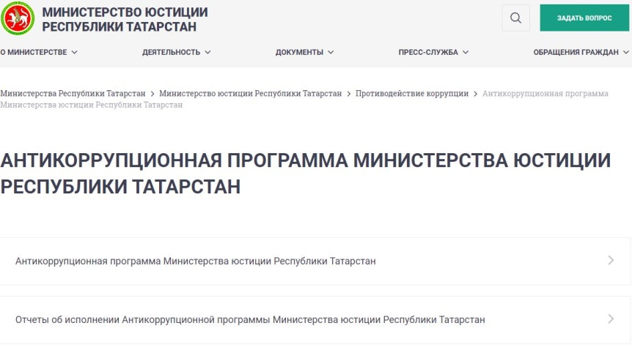
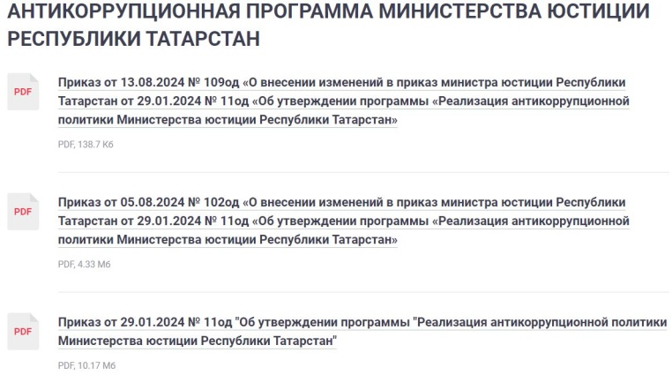
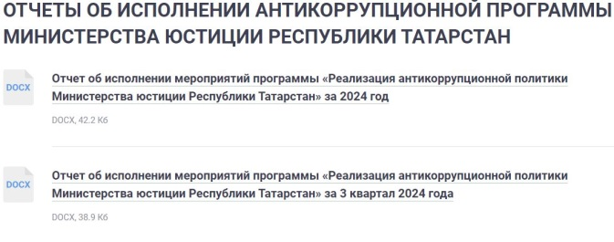
4. Подраздел «Ведомственная антикоррупционная программа органа»
Требуется ежеквартальная актуализация
Должен содержать:
текст антикоррупционной программы, утвержденной приказом руководителя органа, с указанием его реквизитов
тексты правовых актов о внесении изменений в указанную программу (при наличии)
ежеквартальную информацию о выполнении ведомственной антикоррупционной программы

Slide 10
5. Подраздел «Сведения о доходах, расходах, об имуществе и обязательствах имущественного характера лиц, замещающих должности государственной гражданской (муниципальной) службы в органе, и членов их семей»
С 24.02.2022 актуализация не требуется
В соответствии с подпунктом «ж» пункта 1 Указа Президента Российской Федерации от 29 декабря 2022 года № 968 «Об особенностях исполнения обязанностей, соблюдения ограничений и запретов в области противодействия коррупции некоторыми категориями граждан в период проведения специальной военной операции» размещение в информационно-телекоммуникационной сети «Интернет» на официальных сайтах органов и организаций сведений о доходах, расходах, об имуществе и обязательствах имущественного характера, представляемых в соответствии с Федеральным законом от 25 декабря 2008 г. № 273-ФЗ «О противодействии коррупции» и другими федеральными законами, и предоставление таких сведений общероссийским средствам массовой информации для опубликования не осуществляются

Slide 11
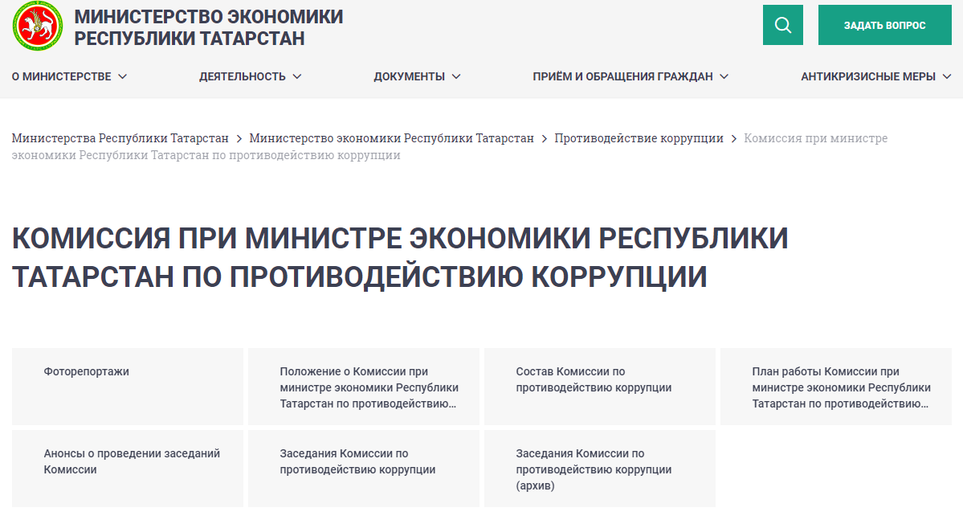
6. Подраздел «Комиссия при руководителе государственного органа по противодействию коррупции» (по координации работы по противодействию коррупции)
Требуется ежеквартальная актуализация
Должен содержать:
положение о комиссии
план работы комиссии на год
информацию о ежеквартально проведенных заседаниях комиссии и о принятых комиссией решениях
актуальный состав

Slide 12
7. Подраздел «Комиссия по соблюдению требований к служебному поведению государственных гражданских (муниципальных) служащих и урегулированию конфликта интересов»
Требуется актуализация по мере наступления события (проведение заседания, изменение законодательства, состава комиссии)
Должен содержать:
положение о комиссии
план работы комиссии на год
информацию о проведенных заседаниях комиссии и о принятых комиссией решениях
ее актуальный состав (состав комиссии содержит фамилии и инициалы, занимаемые должности (для представителей научных организаций, профессиональных образовательных организаций, образовательных организаций высшего образования и организаций дополнительного профессионального образования – с указанием места работы)
При размещении сведений о принятых комиссией решениях указываются основание для проведения заседания комиссии принятое комиссией решение, а также ключевые детали рассмотренного комиссией вопроса
* Учитывая, что решения комиссии могут содержать персональные данные, в соответствии с Федеральным законом от 27 июля 2006 года № 152-ФЗ «О персональных данных» опубликование принятых комиссией решений осуществляется с обезличиванием таких данных

Slide 13
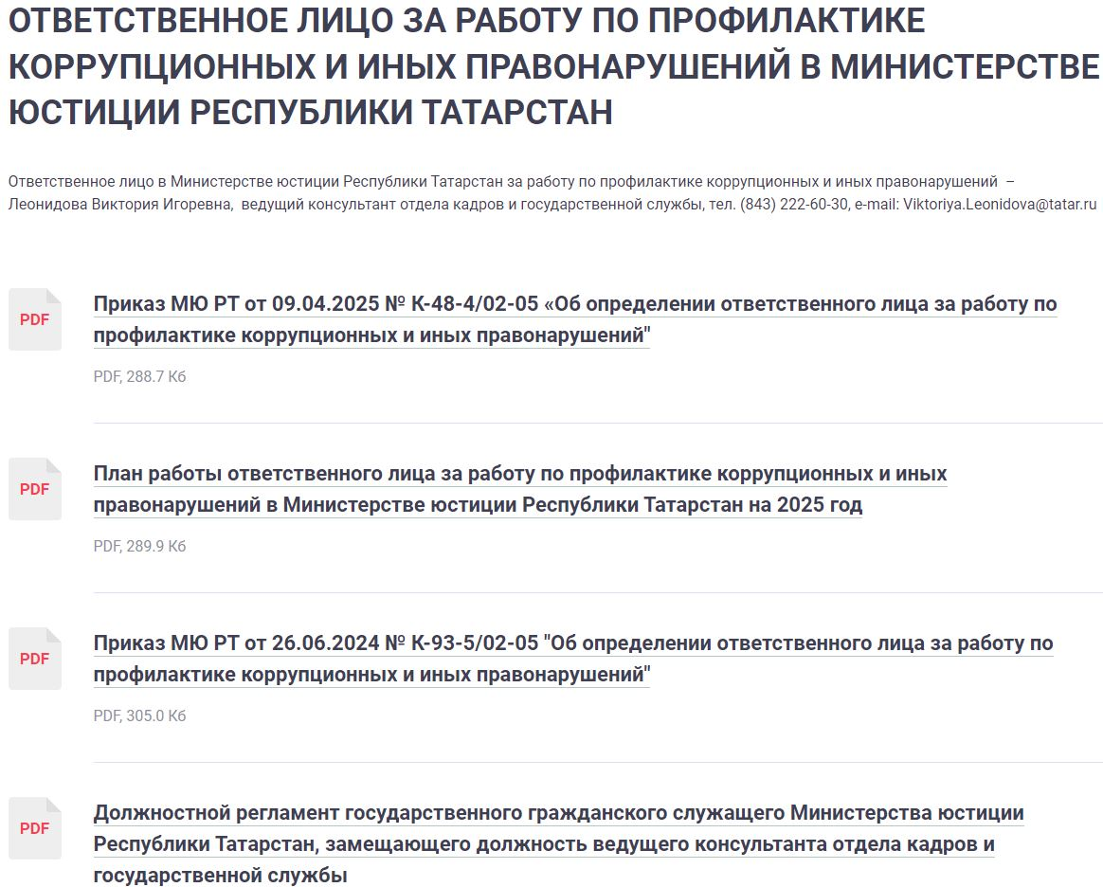
8. Подраздел «Ответственные лица за работу по профилактике коррупционных и иных правонарушений в органе»
Требуется актуализация по мере наступления события (изменение законодательства, кадрового состава)
Должен содержать следующую информацию об ответственном лице:
приказ о назначении ответственным лицом
должностной регламент (инструкция), содержащий полномочия, предусмотренные Указом Президента РТ от 1 ноября 2010 года № УП-711
номер служебного телефона
адрес электронной почты

Slide 14
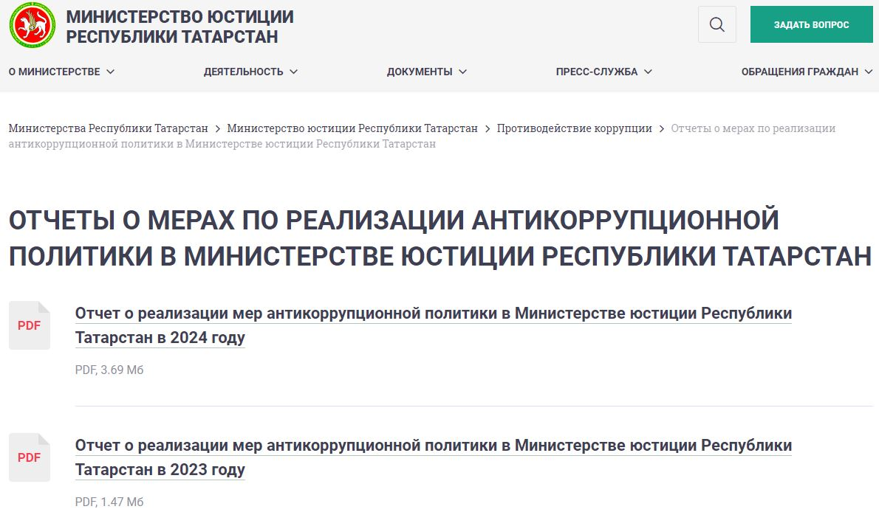
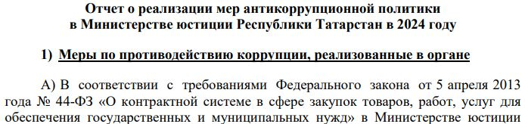
9. Подраздел «Отчеты о мерах по реализации антикоррупционной политики в органе»
Размещение 1 раз в год
(в течение 14 рабочих дней со дня истечения срока, установленного для их подачи)
Должен содержать отчеты о реализации мер антикоррупционной политики, представляемые в Управление Раиса РТ по вопросам антикоррупционной политики

Slide 15
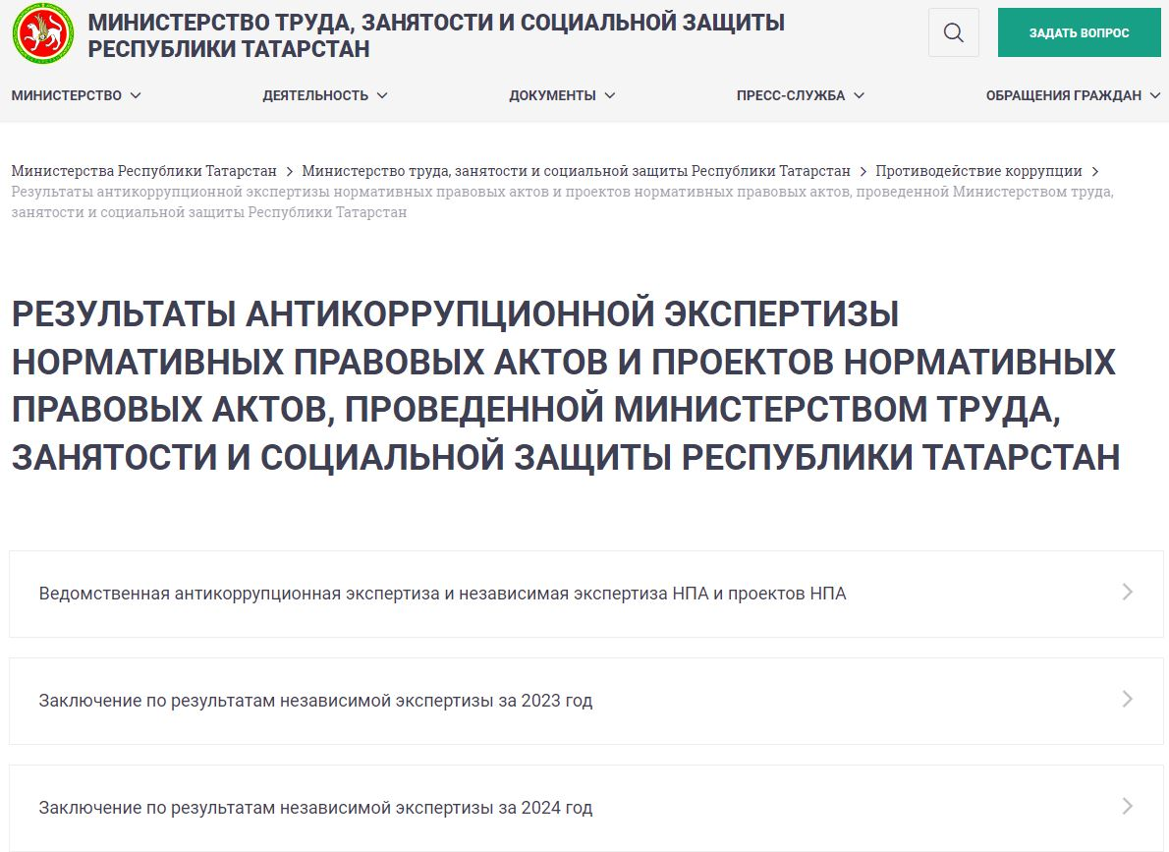
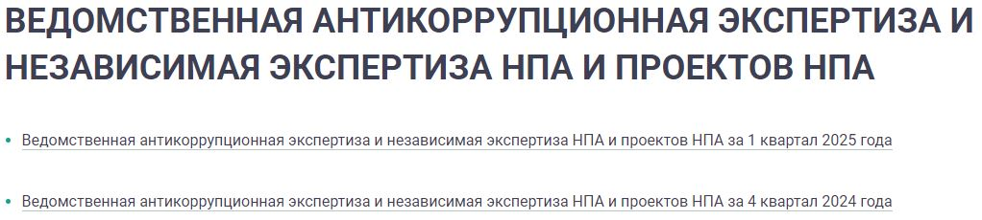
10. Подраздел «Результаты антикоррупционной экспертизы нормативных правовых актов и проектов нормативных правовых актов, проведенной органом»
Требуется ежеквартальная актуализация
Должен содержать:
фактические данные о проведенной антикоррупционной экспертизе нормативных правовых актов и проектов нормативных правовых актов, разработанных органом
результаты независимой антикоррупционной экспертизы в отношении проектов нормативных правовых актов, размещенных на сайтах

Slide 16
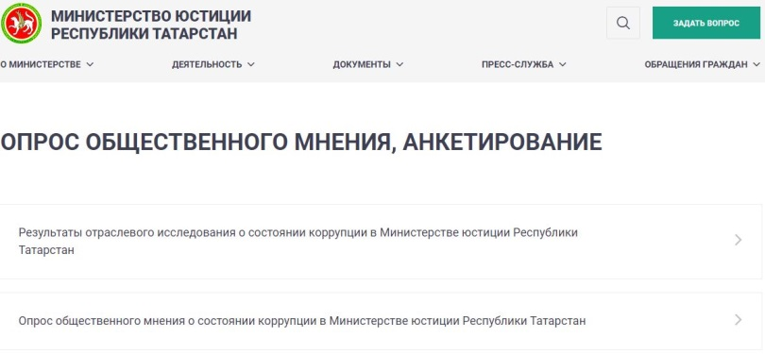
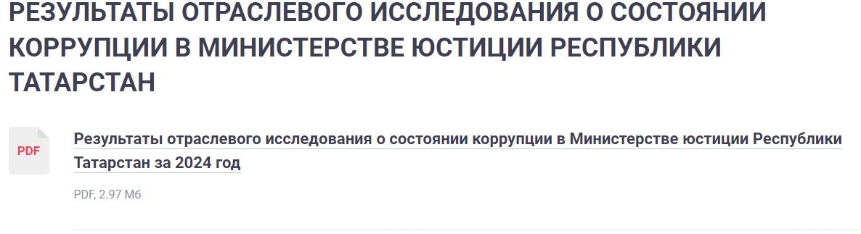
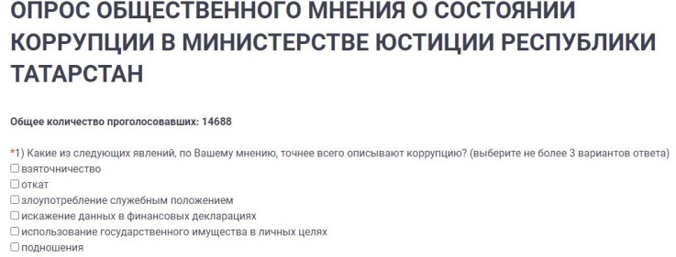
11. Подраздел «Опрос общественного мнения, анкетирование»
Требуется актуализация не реже 1 раза в год
Должен содержать:
анкеты либо опросные листы для граждан в целях изучения их мнения о состоянии коррупции в органе
информацию о результатах указанных исследований

Slide 17
12.(1) Подраздел «Нормативные правовые и иные акты в сфере противодействия коррупции»
Требуется актуализация при изменении законодательства
Должен содержать:
список гиперссылок федеральных законов, указов Президента РФ, постановлений Правительства РФ для перехода на федеральный интернет-портал правовой информации (www.pravo.gov.ru)
законы РТ, указы Раиса РТ, постановления Кабинета Министров РТ
список НПА органа по вопросам противодействия коррупции с приложением актуального и полного текста актов:
план по противодействию коррупции органа (при наличии)
перечень должностей в организациях, созданных для выполнения задач, поставленных перед органом, при назначении на которые граждане и при замещении которых работники обязаны представлять сведения о своих доходах, утвержденный органом
перечень должностей в органе, замещение которых связано с коррупционными рисками
порядок представления сведений о доходах, об имуществе и обязательствах имущественного характера
порядок уведомления представителя нанимателя (работодателя) о фактах обращения в целях склонения служащего (работника) к совершению коррупционных правонарушений
перечень должностей в органе, при замещении которых запрещается открывать и иметь счета (вклады), хранить наличные денежные средства и ценности в иностранных банках, расположенных за пределами территории РФ, владеть и (или) пользоваться иностранными финансовыми инструментами
порядок сообщения отдельными категориями лиц в органе о получении подарка в связи с их должностным положением или исполнением ими служебных (должностных) обязанностей, сдачи и оценки подарка, реализации (выкупа) и зачисления средств, вырученных от его реализации
положение о подразделении органа по профилактике коррупционных или иных правонарушений (при наличии такого подразделения)
иные НПА органа по вопросам противодействия коррупции

Slide 18
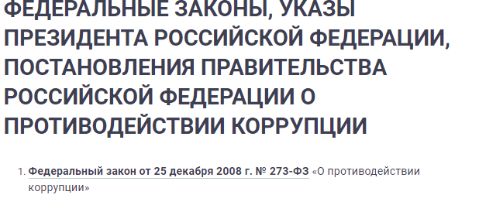
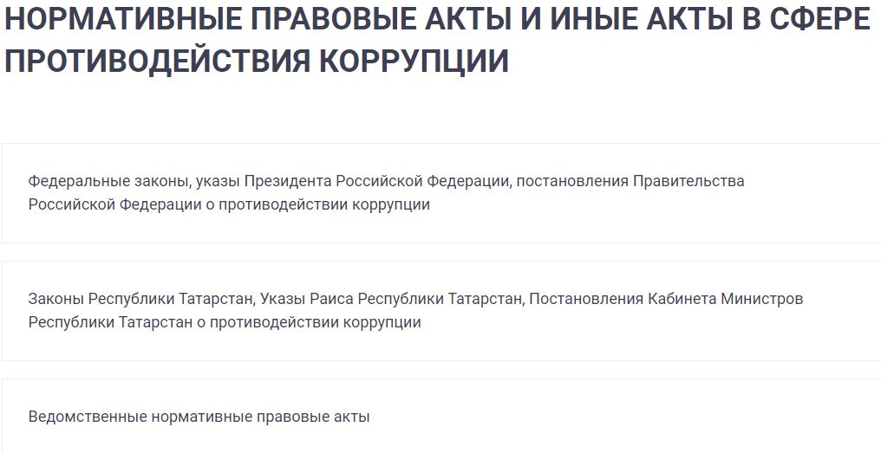
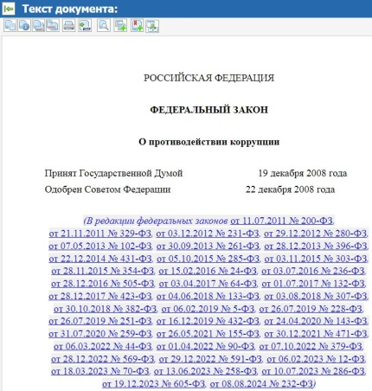
12.(2) Подраздел «Нормативные правовые и иные акты в сфере противодействия коррупции»
Требуется актуализация при изменении законодательства
Требования к информации:
НПА в сфере противодействия коррупции размещаются в виде текста в формате (.doc, .docx, .rtf, .pdf), обеспечивающем возможность поиска и копирования фрагментов текста средствами веб-обозревателя («гипертекстовый формат»)
НПА могут дополнительно размещаться в графическом формате в виде графических образов их оригиналов («графический формат»)
размещение НПА в иных форматах, а также в виде сканированных документов, требующих дополнительного распознавания, не допускается
гиперссылки НПА должны содержать полные реквизиты акта, в том числе наименование органа, принявшего акт, дату принятия, номер, название
НПА и иные акты размещаются в актуальной редакции

Slide 19
13.(1) Подраздел «Формы документов, связанных с противодействием коррупции, для заполнения»
Требуется актуализация при изменении законодательства
Должен содержать:
список гиперссылок форм обращений, уведомлений, заявлений, справки о доходах, расходах, об имуществе и обязательствах имущественного характера, заполняемых гражданами, лицами, замещающими государственные (муниципальные) должности РТ и должности государственной гражданской (муниципальной) службы РТ, в рамках реализации законодательства о противодействии коррупции:
обращение по фактам коррупционных правонарушений
обращение гражданина, замещавшего в государственном органе должность государственной службы Республики Татарстан, включенную в Перечень должностей, при замещении которых государственные гражданские служащие Республики Татарстан обязаны представлять сведения о своих доходах, об имуществе и обязательствах имущественного характера, а также сведения о доходах, об имуществе и обязательствах имущественного характера своих супруги (супруга) и несовершеннолетних детей, утвержденный государственным органом
уведомление представителя нанимателя (работодателя) о намерении выполнять иную оплачиваемую работу
уведомление представителя нанимателя (работодателя) о фактах обращения в целях склонения служащего (работника) к совершению коррупционных правонарушений
уведомление представителя нанимателя (работодателя) и непосредственного начальника о возникшем конфликте интересов или о возможности его возникновения
заявление о невозможности по объективным причинам представить сведения о доходах
справка о доходах, расходах, об имуществе и обязательствах имущественного характера
уведомление о получении подарка
заявление о выкупе подарка
справка о расходах по каждой сделке по приобретению земельного участка, другого объекта недвижимости, транспортного средства, ценных бумаг, акций (долей участия, паев в уставных (складочных) капиталах организаций) и об источниках получения средств, за счет которых совершена указанная сделка
иные формы документов, связанные с противодействием коррупции, для заполнения, размещение которых будет признано целесообразным

Slide 20
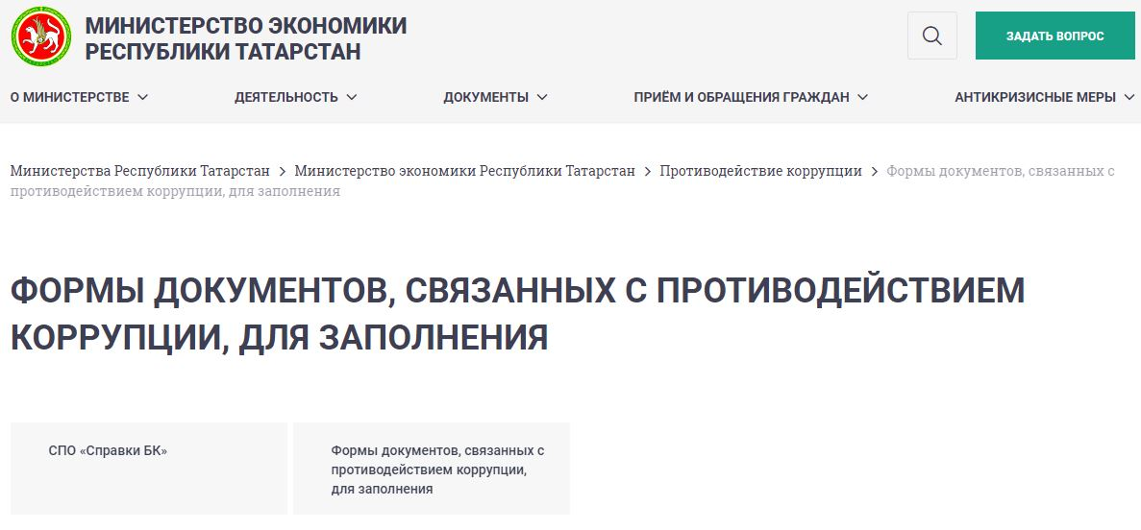
13.(2) Подраздел «Формы документов, связанных с противодействием коррупции, для заполнения»
Требуется актуализация при изменении законодательства
Должен содержать гиперссылку, к специальному программному обеспечению «Справки БК», размещенному на официальном сайте Президента РФ (http://kremlin.ru/structure/additional/12) или на официальном сайте государственной информационной системы в области государственной службы в информационно- телекоммуникационной сети «Интернет» (https://gossluzhba.gov.ru/anticorruption/spravki_bk)
Формы документов размещаются в виде электронной формы с возможностью заполнения соответствующих полей и последующей выгрузки в файл или в виде приложенных файлов следующих форматов: .doc, .docx, .rtf, .pdf.
Размещение в иных форматах, а также в виде сканированных документов, требующих дополнительного распознавания, не допускается

Slide 21
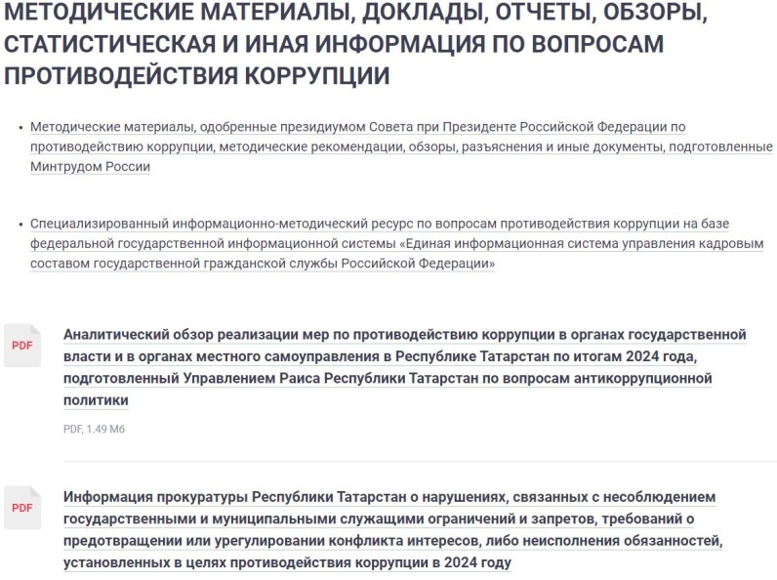
14. Подраздел «Методические материалы, доклады, отчеты, обзоры, памятки, статистическая и иная информация по вопросам противодействия коррупции»
Требуется актуализация при изменении законодательства, разработке новых материалов
Должен содержать:
Указанные материалы размещаются в виде текста следующих форматов: .doc, .docx, .rtf, .pdf, .ppt, .pptx), обеспечивающем возможность поиска и копирования фрагментов текста средствами веб-обозревателя («гипертекстовый формат»)
Размещение в иных форматах, а также в виде сканированных документов, требующих дополнительного распознавания, не допускается
методические рекомендации, письма с разъяснениями законодательства и иные материалы по вопросам противодействия коррупции
гиперссылки к методическим материалам:
одобренным президиумом Совета при Президенте Российской Федерации по противодействию коррупции
методическим рекомендациям, обзорам, разъяснениям и иным документам, в том числе подготовленным Министерством труда и социальной защиты РФ (https://mintrud.gov.ru/ministry/programms/anticorruption)
на специализированном информационно-методическом ресурсе по вопросам противодействия коррупции на базе федеральной государственной информационной системы «Единая информационная система управления кадровым составом государственной гражданской службы Российской Федерации» (https://gossluzhba.gov.ru/anticorruption)

Slide 22
Заключительные положения
При оформлении раздела «Противодействие коррупции»:
необходимо соблюдать структуру подразделов, предусмотренную Едиными требованиями, размещая дополнительную информацию после обязательных
не запрещается:
создание дополнительных тематических подразделов
размещение иной информации и материалов по антикоррупционной тематике
По вопросам, возникающим при заполнении подразделов, Вы можете обратиться:
Телефон: 8(843) 222-60-47
E-mail: Erik.Shaihov@tatar.ru
Шаихов Эрик Артурович

